Slide 1
中科院合肥研究院专利代理机构招募复审答辩
合肥和瑞知识产权代理事务所（普通合伙）
201906

Slide 2
目录
1.和瑞概况、资质、荣誉、近三年业绩
2.优势代理领域介绍
3.高价值专利代理情况介绍
4. PCT代理业绩情况
5.代理合肥研究院知识产权情况
6.对合肥研究院专利代理工作的建议与服务承诺
7.服务报价

Slide 3
1.和瑞概况
企业名称 | 合肥和瑞知识产权代理事务所（普通合伙）
注册地址 | 安徽·合肥
成立时间 | 2012年05月14日
专利代理资质年限 | 7年
注册资金 | 100万
执业代理人 | 7人
高级职称人员 | 2人
代理人结构 | 执业专利代理人7人，中高级指导老师3人，专利代理人助理7人，流程人员2人。 各领域的主管代理人在本领域从事专利代理的工作年限平均为7年。
Notes:
和瑞概况

Slide 4
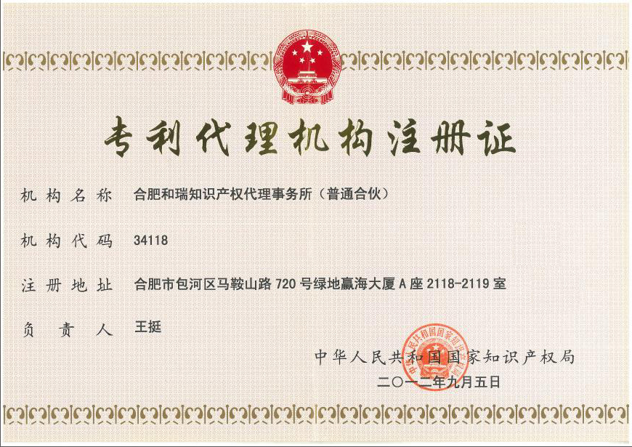
和瑞资质
Notes:
资质、荣誉、近3年业绩等

Slide 5
荣 誉
1.安徽省发明专利代理质量简报（2015.1-2016.11）省内代理机构代理质量评比排名第二。
2.安徽省发明专利代理质量简报（2017.1-2017.12）省内代理机构代理质量评比排名第二。
3.安徽省发明专利代理质量简报（2018.1-2018.12）省内代理机构代理质量评比排名第一。
4.我所代理人任岗生是首批安徽省知识产权专家顾问团专家和全国首批诉讼代理人。
5.2017年我所代理人王挺获得《中国知识产权报社》颁发的星级代理人荣誉证书。
6.2017年我所获得《中国知识产权报社》颁发的星级代理机构匾牌。 7.2018年6月我所中标安徽省知识产权局“专利质量评价技术规范”推广使用服务项目。
8.2018年11月我所所长王挺被评选为安徽省知识产权研究会常务理事。

Slide 6
荣誉展示

Slide 7
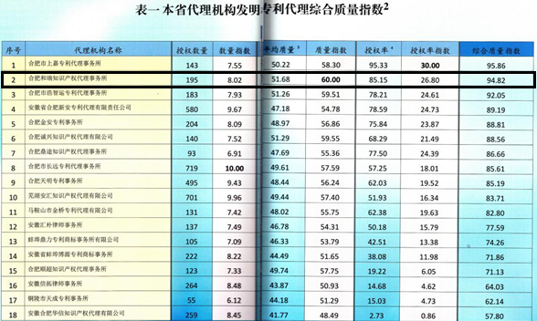
荣誉展示

Slide 8
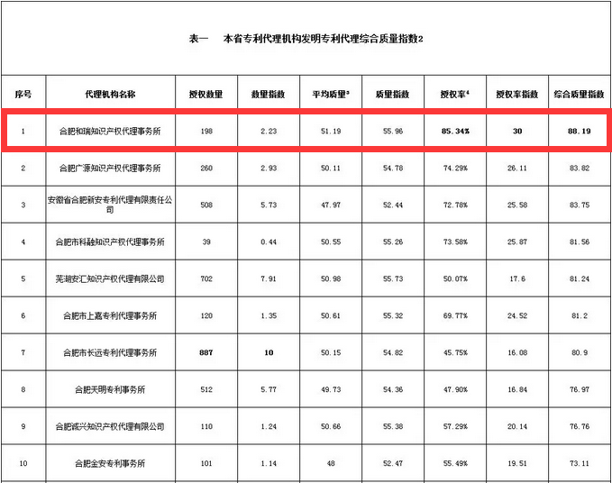
荣誉展示

Slide 9
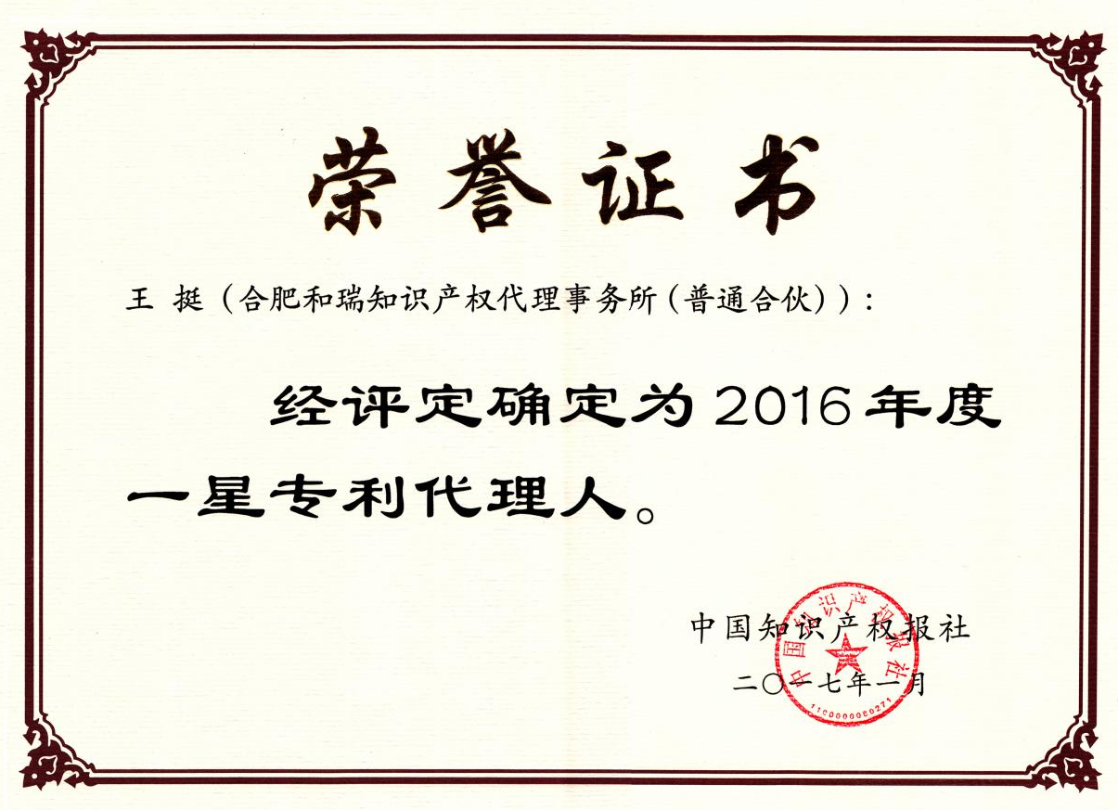
荣誉展示

Slide 10
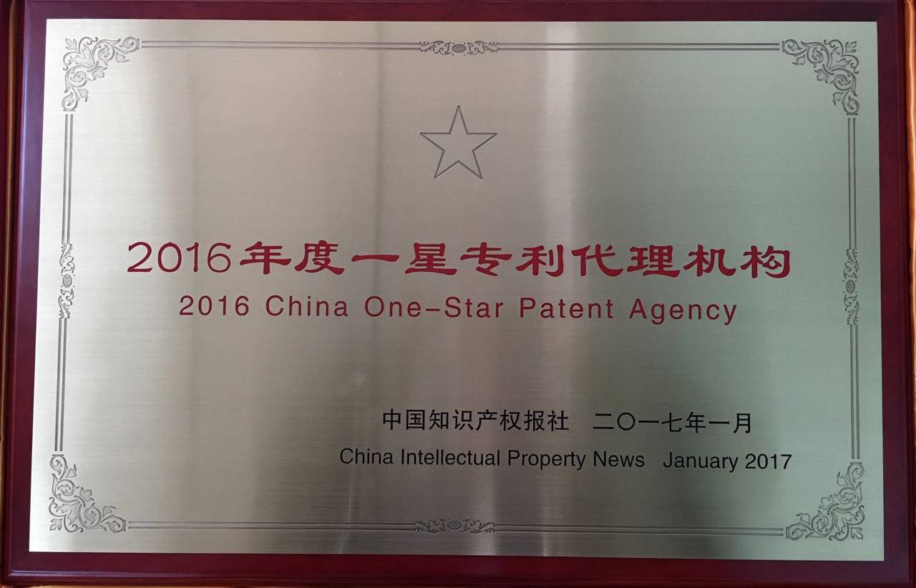
荣誉展示

Slide 11
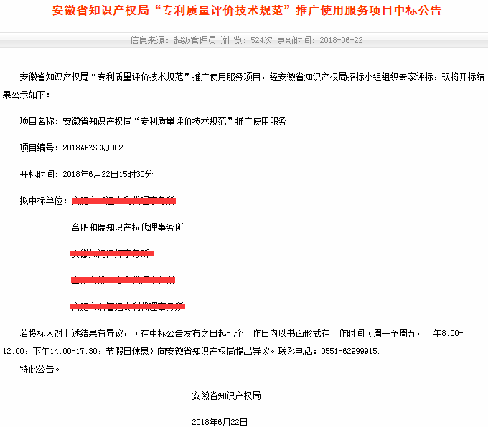
荣誉展示

Slide 12
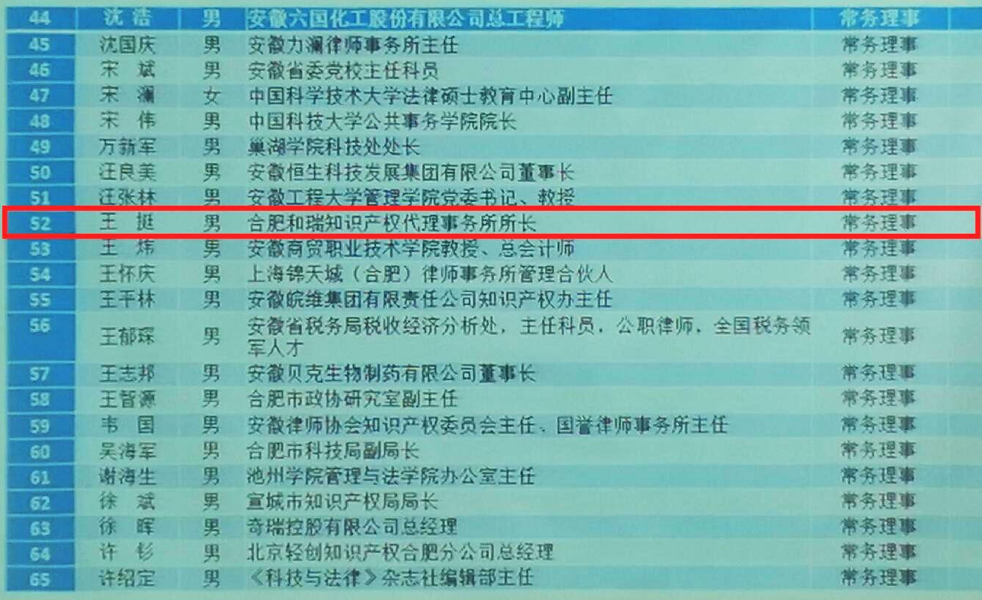
荣誉展示

Slide 13
近三年业绩
年份 | 专利申请量 | 发明申请量 | 当年度发明专利授权量 | 当年度发明专利授权率
2016年 | 776 | 367 | 132 | 81%
2017年 | 947 | 459 | 177 | 85%
2018年 | 948 | 544 | 202 | 85%
近三年平均 | 890 | 457 | 170 | 84%

Slide 14
2.优势代理领域介绍
Notes:
和瑞概况

Slide 15
3.高价值专利代理情况介绍
1.合肥中宝机械制造有限公司及上海持云公司联合研发设计制造的预制混凝土构件全自动流水生产线，2017年由我所挖掘分析，共申请7份发明、11份实用新型，其中6份发明专利已授权。由安徽宝业建工集团研究院牵头组织申报，合肥和瑞知识产权代理事务所协助，于2019年2月份通过安徽省经济和信息化厅认定2018年第二批安徽省首台（套）重大技术装备名单。
2.龙利得包装印刷股份有限公司及奉其奉印刷科技（上海）有限公司联合研发设计制造的纸箱绿色全自动智能化流水生产线，2018年由我所挖掘分析，共申请8份发明、20份实用新型，其中3份发明专利已授权。

Slide 16
获奖类高价值专利
3.2019年5月，我所代理的如下五份授权发明专利，获得第六届安徽省专利优秀奖。
 | 专利号 | 发明名称 | 专利权人
1 | ZL201510770316.3 | 一种煤粉流量调节阀 | 合肥通用环境控制技术有限责任公司
2 | ZL201310251232.X | 一种离心铸造合金炉管的检测方法 | 合肥通用机械研究院有限公司
3 | ZL201510392062.6 | 一种茶树根部倒接方法 | 安徽省农业科学院茶叶研究所
4 | ZL201410605009.5 | 一种间隙可调式离心泵 | 合肥华升泵阀股份有限公司
5 | ZL201510564093.5 | 一种抗菌防水透湿复合面料及其制备方法 | 合肥普尔德医疗用品有限公司

Slide 17
4. PCT代理业绩情况
序号 | 阶段 | 申请日（授权日） | 公布号（公告号） | 申请人（专利权人）
1 | 中国申请 | 2013-06-07申请 2014-12-24公布 | CN104237007A | 合肥通用机械研究院
2 | 中国授权 | 2016-09-14授权 | CN104237007B | 合肥通用机械研究院
3 | 美国公开 | 2014-06-04申请 2016-12-01公布 | US20160349161A1 | HEFEI GENERAL MACHINERY RESEARCH INSTITUTE
4 | 美国授权 | 2017-12-12授权 | US09841364B2 | HEFEI GENERAL MACHINERY RESEARCH INSTITUTE

Slide 18
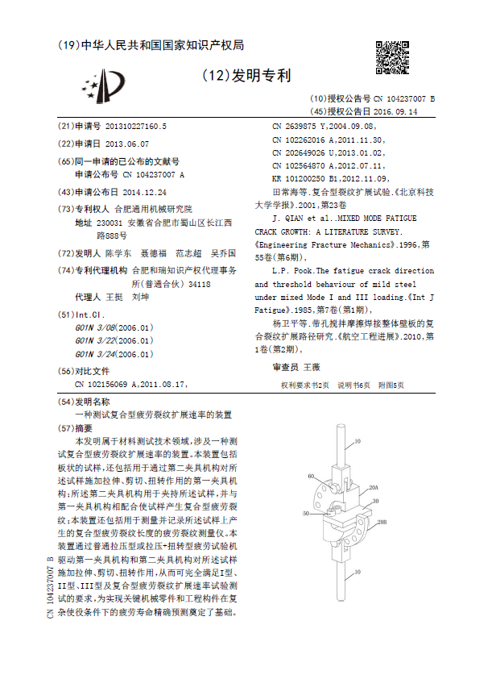
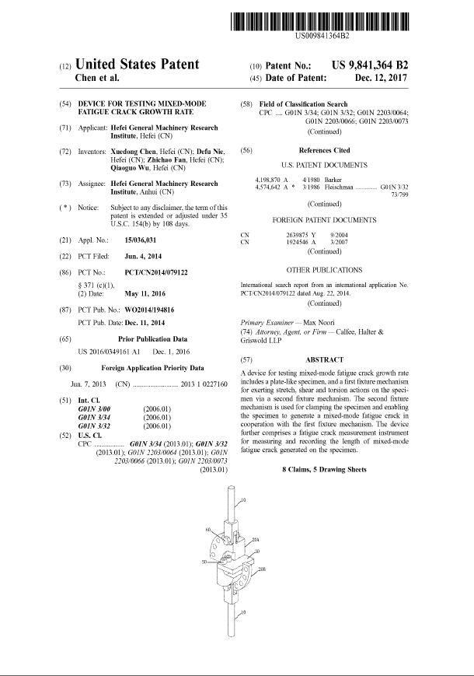
中国授权文件和美国授权文件

Slide 19
5.代理合肥研究院知识产权情况
年份 | 申请量 | 授权数量 | 授权率 | 备注
2013年 | 30 | 26 | 87%
2014年 | 22 | 15 | 68%
2015年 | 44 | 35 | 80%
2016年 | 41 | 28（截止到2019.6） | -
2017年 | 28 | 11（截止到2019.6） | -
2018年 | 32 | - | -
合计 | 181 | - | -
注：由于发明专利审查的周期较长，因此2016年之后（包括2016年）的发明专利仍有许多未结案，故本表格中未计算2016年之后的发明专利授权率。

Slide 20
关于专利复审的需求与服务
我所还积极开展其他代理机构被驳回发明专利的复审服务，包括代为答复审查意见的服务。以“中科院合肥技术创新工程院”驳回复审为例：
序号 | 申请日 | 专利号 | 专利名称 | 驳回日期 | 复审日期 | 当前状态
1 | 20151215 | ZL201510944138.1 | 一种具有定位功能的胶囊内镜 | 2017-07-04 | 2017-10-19 | 20180914复审决定书，撤销驳回决定
2 | 20151215 | ZL201510944262.8 | 一种具有精确定位功能的胶囊内镜 | 2017-06-02 | 2017-09-15 | 20181023复审决定书，撤销驳回决定
3 | 20151230 | ZL201511023464.5 | 一种用于检查食管疾病的胶囊内窥镜 | 2017-07-04 | 2017-10-19 | 20180710复审决定书，撤销驳回决定
Notes:
201510944138.1一种具有定位功能的胶囊内镜 20190226授权公告 2. 201510944262.8一种具有精确定位功能的胶囊内镜 20190226授权公告 3. 201511023464.5一种用于检查食管疾病的胶囊内窥镜 20190205授权公告

Slide 21
6.对合肥研究院专利代理工作的建议与服务承诺
专利的价值＝专利的技术价值×专利的经济价值×专利的法律价值
高价值专利在任一方面的价值都应该是高的。
专利技术的先进性和不可替代性；专利技术市场的广阔性；专利授权文本的稳定性和上位性。
参考山东理工大学毕玉遂教授团队研发的“聚氨酯新型化学发泡剂”20年的独占许可使用权卖出5.2亿元“天价”。
专利申请的整体性
认真分析某一技术不同部分的创新点，拆分成不同的专利，按照局部与整体相结合的方式进行专利申请。
重视发明专利的同时，不能忽略实用新型专利。
参考浙江正泰集团与天津施耐德、格力与美的的实用新型之诉。
专利申请的连续性
在先专利的公开会影响在后专利的授权，对于有持续性相关研发任务且需要在不同时期就阶段性研发成果申请专利的团队，需要考虑在先专利申请和在后专利申请的衔接性和彼此之间的影响。

Slide 22
6.对合肥研究院专利代理工作的建议与服务承诺
和瑞所的承诺：
我们将一如既往地，以稳定的高质量代理服务和踏实的工作态度，从专利的创造、保护、运用出发，做好贵院的每一份专利申请。
和瑞所的高质量代理服务不是花言巧语，也不是豪言壮语，而是过去七年来一步一个脚印，实实在在做出来的。 和瑞所的踏实的工作态度也不是自封的，而是多年来的新老客户对和瑞所的口碑。
和瑞所在近年来迅猛的知识产权发展中始终坚持本心：诚信为本，服务至上，质量第一。
和瑞所不唯钱至上，不忽悠客户，不为扩张牺牲服务质量。
过去的事实可以为未来的我们证明：和瑞所的承诺是靠谱的。

Slide 23
7.服务报价
专利类型 | 发明专利代理费 | 实用新型专利代理费 | 备注
普通专利 | 3000元/件 | 1500元/件 | 1）不含优先审查服务； 2）权利要求不超过10条/每件专利申请
高价值专利 | 4000元/件 | 2000元/件 | 1）包括优先审查服务； 2）权利要求不超过10条/每件专利申请
涉外专利 | 6000元/件（巴黎公约途径） 9000元/件（PCT途径） |  | 1）单个国家申请； 2）权利要求不超过10条/每件专利申请； 3）含税，不含国外代理机构费用。

Slide 24
谢谢聆听！

